Slide 1

Сучасна українська мова як засіб професійного спілкування. Лексичний аспект професійної мови медиків
Харківський національний медичний університет
Кафедра української мови, основ психології та педагогіки

Slide 2
Теоретичні питання
Мова як суспільне явище.
Правовий статус української мови.
Закон про мови в Україні та передумови його прийняття.
Досвід країн Європи в розв'язанні мовних проблем і мовна ситуація в Україні.
Типізація мовних норм.
Становлення українського правопису та його сучасні проблеми.

Slide 3

В Україні медик – одна з найпоширеніших професій.
Функціонування й вивчення фахового мовлення медиків – одна з актуальних проблем сучасного мовознавства, оскільки мовна кудьтура людини є показником її інтелектуального рівня, освіченості та інтелігентності.

Slide 4

Знання мови – це один із компонентів професійної підготовки, бо вони підвищують ефективність праці, допомагають краще орієнтуватися в складній ситуації та в контактах із представниками своєї професії.

Slide 5
Ділова сфера не повинна лякати майбутнього фахівця. Молодий фахівець повинен усвідомлювати, що від його уміння грамотно й по-сучасному спілкуватися з діловими партнерами (за допомогою ділових документів, телефонних переговорів, зустрічей, нарад тощо) залежатиме встановлення офіційних, службових, ділових, партнерських контактів, налагоджуватимуться його приватні стосунки з людьми.

Slide 6

Національна (етнічна, народна) мова – засіб спілкування нації та її самоідентифікації як соціально-історичної спільноти людей.Вона є важливим чинником консолідації конкретно-історичного соціуму: завдяки їй зберігаються та через неї передаються культурно-історичні традиції, засвоюється загальнолюдський досвід.

Slide 7

Літературна мова – це впорядкована форма національної мови, що має певні норми, розвинену систему стилів, усну й писемну форму, багатий лексичний фонд.
Літературна українська мова пройшла три періоди свого розвитку:
- давньоукраїнський (ХІ - ХІІІ ст.);
- староукраїнський (ХІV - середина ХVІІІ ст.);
- сучасний, або новий (з кінця ХVІІІ ст. дотепер).
Літературна мова – це уніфікована та унормована форма національної мови, що має певні норми, розвинену систему стилів, усну й писемну форму, багатий лексичний фонд.

Slide 8
Літературна українська мова пройшла три періоди свого розвитку:
- давньоукраїнський (ХІ - ХІІІ ст.);
- староукраїнський (ХІV - середина ХVІІІ ст.);
- сучасний, або новий (з кінця ХVІІІ ст. дотепер).

Slide 9

Українська літературна мова як вища форма національної мови характеризується наявністю усталених норм, які є обов'язковими для всіх її носіїв. Унормованість – одна з головних ознак української літературної мови.

Slide 10
Норми літературної мови – це сукупність загальновизнаних мовних засобів, що вважаються правильними й зразковими на певному історичному етапі.
Мовні норми характеризуються:
- системністю (наявні на всіх рівнях мовної системи);
- історичною зумовленістю (виникають у процесі історичного розвитку мови);
- соціальною зумовленістю (виникають у зв'язку з потребами суспільства);
- стабільністю (не можуть часто змінюватися)

Slide 11

Правовий статус української мови. Поняття “державна” і “офіційна” мова.
Правовий статус української мови сьогодні визначає Конституція України, прийнята Верховною Радою 28 червня 1996 року. У статті 10 Конституції записано: «Державною мовою в Україні є українська мова».

Slide 12

Закон про мови в Україні й передумови його прийняття
Мовні відносини в Україні регулює, крім Конституції, Закон про мови, який був прийнятий Верховною Радою України 28 жовтня 1989 року. Більшість статей Закону було введено в дію з 1 січня 1990 року, проте окремі статті набували чинності через три, п'ять, навіть сім років після прийняття документа. Найбільше значення в Законі має стаття, що надає українській мові державного статусу.

Slide 13
Основними передумовами прийняття Закону про мови були:
по-перше, усвідомлення українським суспільством ролі мови в процесі національного відродження в нових суспільних умовах;
по-друге, багаторічна політика лінгвоциду щодо української мови, наслідки якої не викорінено повністю й сьогодні.

Slide 14
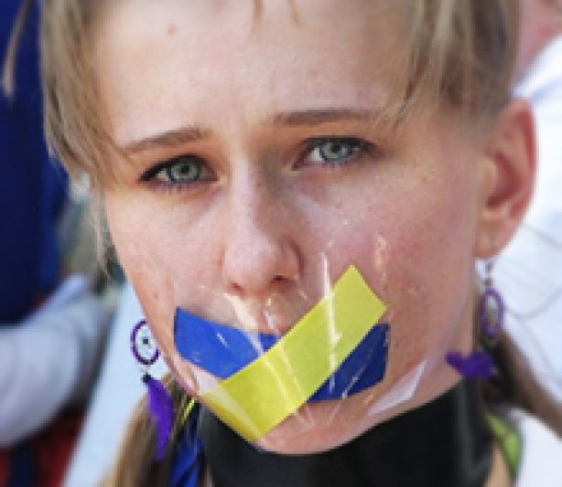
Термін “лінгвоцид” (у дослівному перекладі – мововбивство) – це свідома, цілеспрямована політика нищення певної мови як головної ознаки етносу – нації чи народності. Кінцевою метою лінгвоциду є не геноцид, тобто фізичне знищення людей, а етноцид – ліквідація певного народу як окремої культурно-історичної спільноти.

Slide 15
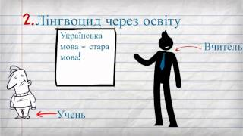
Щодо української мови використовували такі форми лінгвоциду:
- лінгвоцид через освіту.

Slide 16

Лінгвоцид через науку.
Лінгвоцид через оголошення мови неприродною.
Через привілеї для панівної мови та її носіїв.
Лінгвоцид через втручання у внутрішню структуру мови.

Slide 17
Типізація мовних норм
У сучасній українській літературній мові розрізняють такі типи норм:
1. Орфоепічні (норми правильної вимови звуків, словосполучень)
2. Акцентуаційні (норми правильного наголошування та інтонації)
3. Морфологічні (норми правильного вживання відмінкових закінчень, родів, чисел, ступенів порівняння і под.)
4. Лексичні (норми правильного слововживання)
5. Синтаксичні (норми правильної побудови речень і словосполучень, уживання прийменників)
6. Стилістичні (норми правильного відбору мовних засобів залежно від ситуації)
7. Графічні (норми передавання звуків і звукосполучень на письмі);
8. Орфографічні (норми написання слів);
9. Пунктуаційні (норми вживання розділових знаків).
Останні три типи мовних норм (графічні, орфографічні, пунктуаційні) називаються правописними.
Мовні норми найповніше фіксуються в правописі, словниках, довідниках, граматиках, посібниках і підручниках з української мови.

Slide 18

Становлення українського правопису і його сучасні проблеми

Slide 19
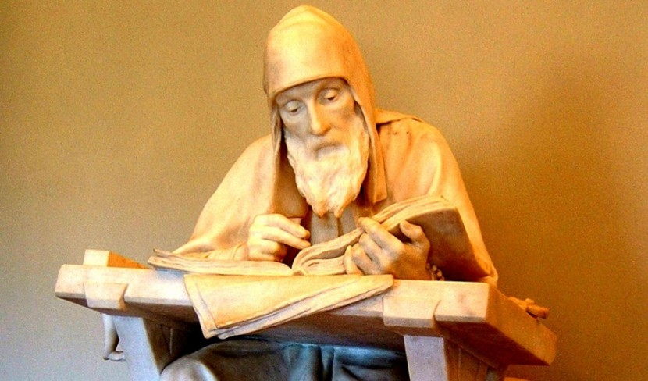
Правопис кожної мови складається з трьох підсистем: графіки (літер, які передають звуки), орфографії (правил написання слів) і пунктуації (правил уживання розділових знаків).

Slide 20
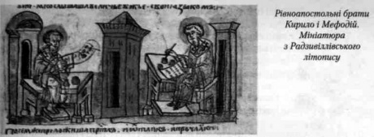
Українська графіка бере початок від старослов'янського письма. У сучасному українському алфавіті є тільки дві літери, яких не було в Кирило-Мефодіївськім абетці – ґ і ї. Решту літер, як стверджують мовознавці, давні українці знали ще з VII ст. н.е.

Slide 21

Формування правопису кожної мови безпосередньо залежить від ставлення держави до цього процесу.

Slide 22

Поступово було вироблено основний принцип українського правопису – фонетичний (відповідність між звуком і літерою: «як вимовляю, так і пишу»), який уперше було застосовано в 1873 р. в «Записках юго-западного отдела Русского географического общества».

Slide 23
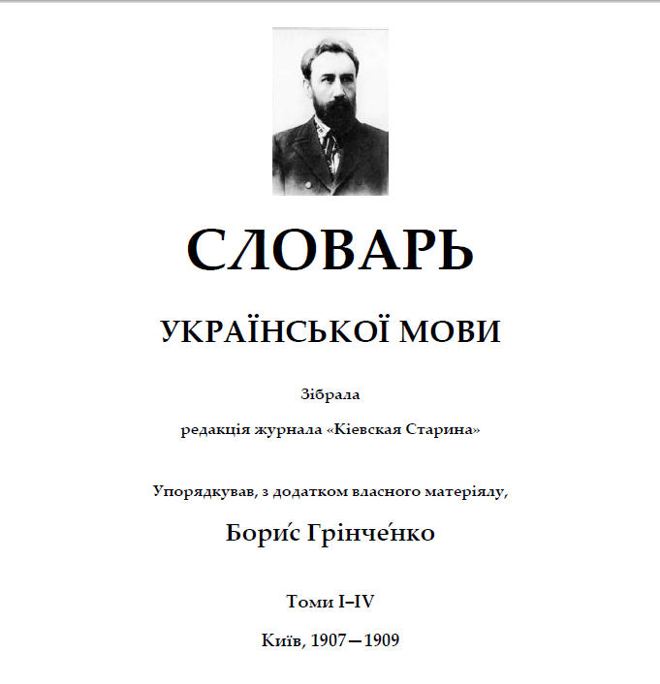
1907-1909 рр. виходить знаменитий словник Бориса Грінченка – «Словник української мови» в 4-х т., у якому було практично використано фонетичний принцип.

Slide 24
Перший офіційний український правописний кодекс було видано лише в 1919 році під назвою «Головніші правила українського правопису». У його підготовці брали участь Іван Огієнко, Агатангел Кримський, Євген Тимченко.

Slide 25

У радянській Україні правопис видавався також 1946 року (підготовлений під керівництвом академіка Л. Булаховського) та з невеликими змінами й доповненнями – у 1960 році (2-ге видання).

Slide 26

Протягом наступних тридцяти років український правопис не перевидавався, незважаючи на потреби шкільної та вищої освіти, і став мало не бібліографічною рідкістю.

Slide 27
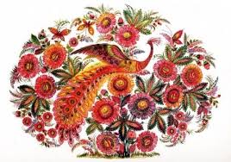
Однак робота над удосконаленням українського правопису тривав з 2000 р. Інститут мовознавства НАН України опублікував для широкого обговорення “Проєкт нової редакції українського правопису», у якому зроблено спробу, зокрема, повернути деякі норми правопису 1928 р., напр.:
послідовно писати т у запозиченнях з грецької на місці літери «фіта» (катедра, маратон, міт як математика, бібліотека, хризантема);

Slide 28
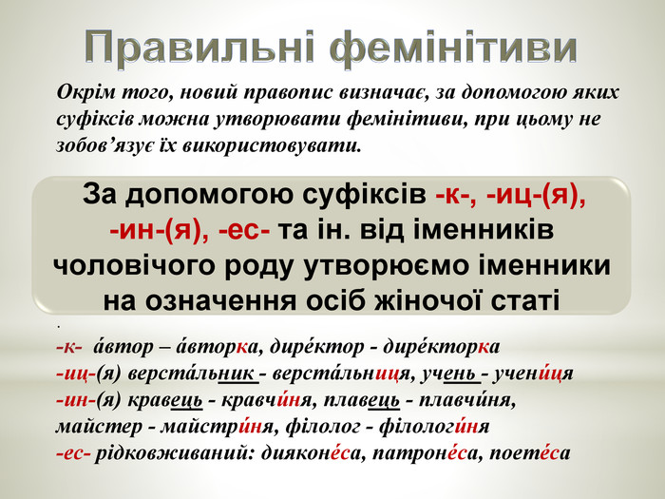
Згідно з постановою Кабінету Міністрів України від 22 травня 2019 року №437 затверджено нову редакцію»Українського правопису». Із 3 червня почав діяти новий Український правопис 2019 року. Від цього моменту рекомендовано застосовувати норми та правила нової редакції правопису в усіх сферах суспільного життя.

Slide 29


Slide 30
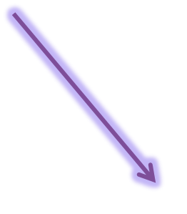
Лексика української мови з погляду використання
Загальновживана лексика
Стилістично нейтральна
Для неї не властиве оцінне або емоційно-експресивне забарвлення
До неї належать слова, що називають основні поняття, речі та явища навколишньої дійсності: рука, нога,голова, рот, вухо, писати, хліб, сіль…
Лексика вузького стилістичного призначення
Науково-термінологічна
Професійно-виробнича
Офіційно-ділова
Емоційно-експресивна

Slide 31
Науково-термінологічна лексика
Лексика, яка облуговує сферу науки й наукової та професійно- виробничої діяльності.
У ній переважають терміни - слова, що вживаються в певній галузі знань для точного позначення певного поняття. Термін позбавлений емоційно-експресивного забарвлення.
Кожній галузі властиві свої терміни, зокрема до медичних належать такі: апендицит, грип, аспірин, карієс, кардіологія, ларингіт, міома, лімфаденіт, мікроспорія, артерія, міопія та ін.

Slide 32
Терміном називають спеціальне слово, яке вживається для точного найменування певного поняття науки.
Вчені ставлять такі вимоги до терміна:
повинен бути однозначним у межах цієї системи термінів;
повинен точно називати поняття, риси, ознаки означуваного явища;
термін завжди повинен бути стилістично нейтральним щодо тексту;
не повинен мати синоніми й омоніми (принаймні, у межах терміносистеми певної науки).

Slide 33
Науково-термінологічна лексика української мови сформувалася й продовжує поповнюватися такими шляхами:
Використання існуючих у мові слів для називання певного наукового поняття. Так, терміносистема місяцеліку в українській мові витворилася на лексичній основі лексичних значень саме цієї мови: січень (сікли, вирубували ліс під поле), лютий (люті морози), березень (березовий сік іде), квітень (квітує зело), травень (трава буяє)…..
Використання іншомовних термінів через посередництво книг, освітніх, наукових та культурних контактів
Використання існуючих у мові словотворчих зразків (моделей) та мовних елементів для творення нових термінів і термінологічних словосполучень. Це можуть бути нові слова (лавсан, ракетник, лібералізація).
Частіше - це терміни й термінологічні словосполучення, що виникають на ґрунті переосмислення значення вже відомих слів, у якому криється якась подібність між відомими й новими речами, явищами, ознаками, функціями - метафоричним та метонімічним переносом.

Slide 34

Офіційно-ділова лексика
Офіційно-ділова лексика використовується в публіцистичному та офіційно-діловому стилях.
Вона також є термінологічною, бо однозначна, позбавлена емоційно-експресивного забарвлення, має чітко визначену сферу використання, позицію й місце в тексті.
Прикладом офіційно-ділової лексики є слова указ, постанова, рішення, акт, декларація, комюніке, нота, протокол, угода, заява, ухвала…

Slide 35


Професійно-виробнича лексика
Вживається при визначенні спеціальних виробничих процесів, знарядь, продуктів виробництва.
Наприклад, для медичної професії - це слова лікар, аптека, пацієнт, рецепт, окістя, імунітет, ревматизм, поліс, знеболення тощо.

Slide 36
Емоційно-експресивна лексика
Використовується в художньому та публіцистичному стилях, в усіх підстилях.
Емоційно-екепресивні слова, крім понятійного, мають ще й емоційне значення, вказують на позитивну або негативну оцінку й тому мають експресію.
Емоційно-експресивна лексика служить для інтенсивного вираження почуттів, емоцій, позитивних чи негативних оцінок, вона здатна викликати уявлення й асоціації.
До таких слів належать: любов, щастя, ласка, втіха, радість, мудрість, добро, благочестя, милосердя, щирість, чесність, кохання, сум, горе, жаль…
*Частина загальновживаних слів, набуваючи емоційно- експресивних суфіксів, може переходити в розряд емоційно-експресивної лексики: матінко, серденько, донечко, місяченько, кониченько, бабище..

Slide 37

Серед емоційно-експресивної виділяється поетична лексика. Це вживані переважно в поетичному мовленні слова, які надають йому милозвучності, урочистості, піднесеності, образності. Вони здатні викликати в читача естетичну насолоду.
Частина таких слів прийшла в українську літературну мову з фольклору: гай зелененький, хрещатий барвінок, коник вороненький, козак молоденький, козаче-соколе, дівчина-калина, білеє личко, карії очі, голубонька, серденько, чистеє поле..
Значну кількість поетичних слів українська мова успадкувала зі старослов'янської: стяг, правиця, чоло, вуста, рамена, перли, благословляти, возлюбити, соратник, приязнь та ін.
До поетичної лексики української мови надходить поповнення і з художнього мовлення: чари, розкіш, мрія, надія, щирий, неозорий, леліяти та ін.

Slide 38
Побутова лексика
Охоплює слова, що називають побут різних соціальних груп.
Вона найближче стоїть до загальновживаної, але відрізняється специфічним побутовізмом. Це назви одягу, речей, їжі, хатнього начиння, розваг, звичаїв певної соціальної групи людей чи певної території.

Slide 39

Лексика
Активна
Пасивна
Слова, що в цей час вживаються часто й не мають значення давності чи новизни.
Слова, які вже застаріли й вийшли або виходять з ужитку або нові слова, що ще не закріпилися.
Архаїзми
Неологізми
Історизми

Slide 40
Історизми — це назви предметів старої культури, побуту: смерд, кріпак, війт, князь, поміщик, осавул, земство, повіт, волость, свита, жупан, очіпок, сап'янці…У процесі історичного розвитку зникають окремі предмети, поняття, звичаї, а з ними перестають вживатися й слова, що їх називали.
Архаїзми — це застарілі слова, що виходять з ужитку. Але реалії, названі ними, залишаються й мають уже інші, сучасні назви: ректи — говорити; чоло — лоб; врата — ворота; град — город; вої— воїни; десниця — права рука; вия — шия.
Неологізми - нові слова, словосполучення, що з'являються в мові. Порівняно недавно з'явилися такі слова, як метрополітен, телебачення, місяцехід, біоніка, гідропоніка, генотип.

Slide 41
Соціально забарвлена лексика
Жаргон - сукупність особливостей словника розмовного мовлення людей, пов'язаних певною спільністю інтересів. Насамперед це спільність професійна, а також тривале перебування разом (навчання, військо тощо). Багато жаргонізмів виникає в молодіжних колективах, зокрема в студентських:, студак-студентський квиток, препод - викладач, чинарик - студент, заліковка - залікова книжка…
Арго - це умовна говірка певної соціальної групи з набором слів, незрозумілих для невтаємничених у справи цієї групи. Цією говіркою користуються злодії, рекетири та інші антисоціальні елементи, що хочуть приховати свої наміри від суспільства: лаве - гроші, черепа - батьки, кимарити - спати, батузник - мотузка, кудень - день.
Діалектизми - це слова, поширення яких обмежується територією. Діалектизмами вважаються слова говору, що називають поняття, для позначення яких у загальнонародній мові використовуються інші назви: бараболя - картопля, когут - півень, желіпати - кричати, ачей - може, нецьки - ночви, тайстра - торба.

Slide 42
Синоніми
Синоніми - це слова, що мають спільність значення, але відрізняються відтінками значень чи стилістичними забарвленнями, наприклад: лихо, горе, біда, нещастя; нудьга, сум, жаль, туга.
Синонімія — це повний або частковий збіг значення двох чи кількох слів або словосполучень, це явище подібності змісту при відмінностях у формі.

Slide 43
Декілька синонімів, що мають одне спільне значення, називаються синонімічним рядом.
Ряд має одне стрижневе, опорне слово, що виражає найзагальніше значення й не має стилістичних відтінків. Воно ще називається семантичною домінантою й об'єднує навколо себе інші стилістично забарвлені синоніми, наприклад: безжалісний — безсердечний (нечутливий до чужого болю), жорстокий (дуже безжалісний); дбати — клопотатися, піклуватися, турбуватися; аптекар - фармацевт.

Slide 44


Синоніми
Лексичні
Морфологічні
Синтаксичні
Фразеологічні
Подібні або тотожні за значенням слова.
Не мають якихось значеннєвих відтінків.
Використовуються у мовленні для того, щоб уникнути повторів
Варіанти форм, що передають те ж саме поняття.
Наприклад, давальний і місцевий відмінок: батьку — батькові, на батьку — на батькові; по полі — по полю; орудний відмінок: тією — тою, п'ятьма — п'ятьома.
Граматично різні конструкції, що виражають ту саму думку.
Наприклад,
сполучникові та безсполучникові речення; складнопідрядні й прості речення з дієприкметниковими та дієприслівниковими зворотами

Slide 45
Антоніми
Антонімами називаються слова з протилежним значенням, наприклад: тепло — холод, рух — спокій, день — ніч, початок — кінець, переохолодження - перегрівання, добре — погано, весело — сумно, вроджений - набутий, чорний — білий
Характерною рисою пари антонімів є їхня спільність лексичного значення, тому антонімічна пара — це завжди слова однієї частини мови:
іменники: друг — ворог (ставлення), зима —літо (пора року), хвороба - здоров'я;
прикметники: солодкий — гіркий (смак), високий — низький (зріст), швидкий — повільний (темп)
дієслова: йти — стояти (рух), сміятися — плакати (дія), народжуватися - помирати (людина);
прислівники: холодно — жарко (стан), вниз —угору (напрям), рано — пізно (час).

Slide 46
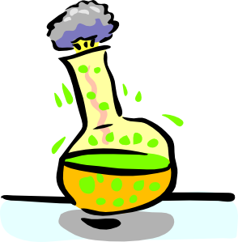

Омоніми
Незначна кількість слів української мови збігається своїм звучанням і формою, але має різне значення. Це - омоніми.
Наприклад: зелений луг і розчин луг;
дівоча коса, піщана коса, гостра коса;
захід сонця і організований захід;
ключ до замка, журавлиний ключ, джерельний ключ.

Slide 47
Омоніми поділяються на дві групи: повні омоніми і неповні омоніми.
Повні омоніми — це такі слова, які за звуковим складом і граматичною формою є завжди однаковими: коса—коси— косі—косу—косою—на косі; ключ—ключа—ключу (-вві)— ключ—ключем—на(у) ключі і т. д. Такі слова ще називаються власне омонімами, або абсолютними омонімами.
Неповні омоніми поділяються на кілька підгруп:
1.Омофони — це слова, у яких однаковим є тільки звучання, а значення й написання різні: сонце — сон це, про те — проте, по стелі — постелі; орел, сокіл (птахи), Орел, Сокіл (прізвища).
2.Омографи — це слова, у яких однаковим є тільки написання, а звучання та значення різні: орган—орган, замок—замок, білизна—білизна, приклад—приклад, атлас— атлас. Такі слова розрізняються наголосом.
3.Омоформи — це однакові форми слів. Іншими словами можна сказати, що це збіг форм слів тільки в одному якомусь граматичному значенні: у називному відмінку дорога й дорога (але в родовому відмінку омонімічність зникає — дороги і дорогої); три (числівник) і три (дієслово у наказовому способі), мила (прикметник) і мила (дієслово). При зміні граматичних форм омонімічність зникає.

Slide 48
Пароніми
Слова, утворені від одного кореня за допомогою різних афіксів. Пароніми близькі за зовнішньою формою, звучанням, але мають різне значення.
Порівняйте значення паронімів:
Абонент — абонемент
Дільниця — ділянка
Ефектний — ефективний
Економний — економічний

Slide 49
Дякую за увагу!

